Slide 1
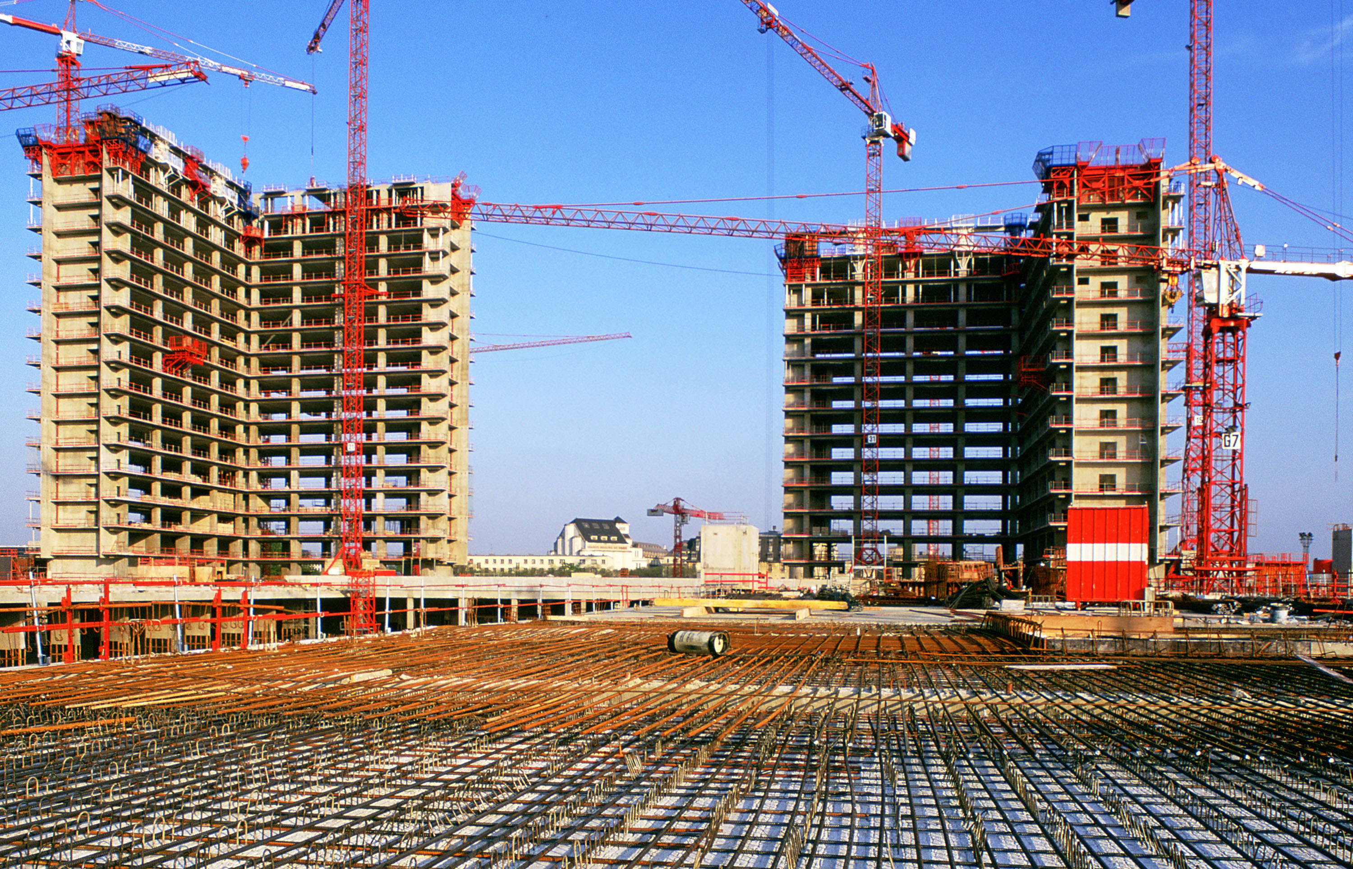

 | HABANA ZONA HABANA VIEJA - 25/10/2022 | Pilar 2
 | Habitaciones Fuera de Orden

Slide 2
Habitaciones Fuera de Orden | Fecha: 25/10/2022
SD | HABITACIONES | CTDAD | PENDTES | CAUSA | COMENTARIO
1, 3, 1620 | 0103, 0106, 0113, 0103, 0103, 0103 | 6 | 0 | Acabados Varios | Comentario 1
Página 1 | Acabados Varios | CCO Garantía

Slide 3
Habitaciones Fuera de Orden | Fecha: 25/10/2022
SD | HABITACIONES | CTDAD | PENDTES | CAUSA | COMENTARIO
2 | 0101, 0102 | 2 | 0 | Cristales Rotos | Comentario 2
Página 2 | Cristales Rotos | CCO Garantía

